Slide 1
GESTÃO DE PROJETOS
Análise e Desenvolvimento de Sistemas
Prof. Claudio Lima - http://lattes.cnpq.br/9330552327454666

Slide 2
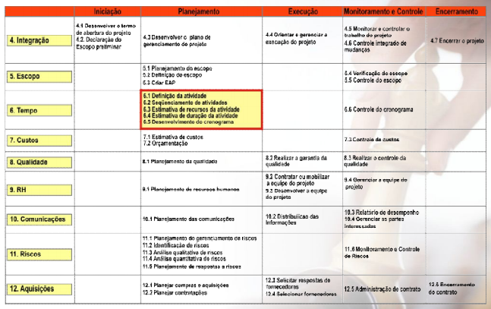
Planejando o Tempo

Slide 3
Gerenciamento de Tempo
“O Gerenciamento do Tempo do Projeto inclui os processos necessários para gerenciar o término pontual do projeto.”

Slide 4
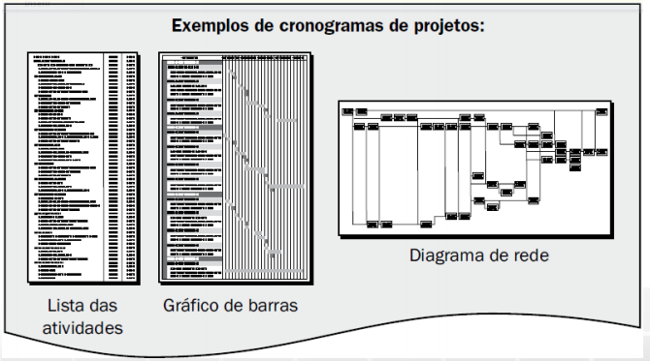
Gerenciamento do Tempo

Slide 5
Definir as Atividades
É o processo de identificação das ações específicas a serem realizadas para produzir as entregas do projeto.
Os pacotes de trabalho (do processo Criar a EAP) são tipicamente decompostos em componentes menores chamados atividades que representam o trabalho necessário para completar o pacote de trabalho.

Slide 6
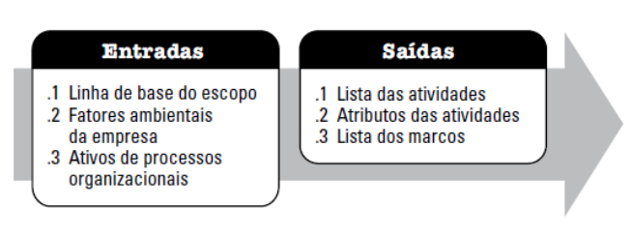
Definir as Atividades

Slide 7
Sequenciar as Atividades
É o processo de identificação e documentação dos relacionamentos entre as atividades do projeto.
Essas atividades são sequenciadas usando relações lógicas.
Cada atividade, com exceção do primeiro e do último, são conectados a pelo menos um predecessor e um sucessor.

Slide 8
Sequenciar as Atividades
O uso de tempo de antecipação ou de espera pode ser necessário entre as atividades para dar suporte a um cronograma de projeto realista e executável.

Slide 9
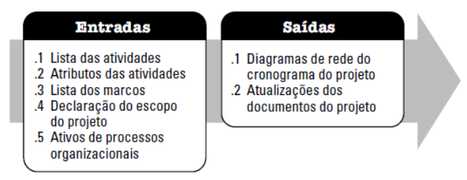
Sequenciar as Atividades

Slide 10
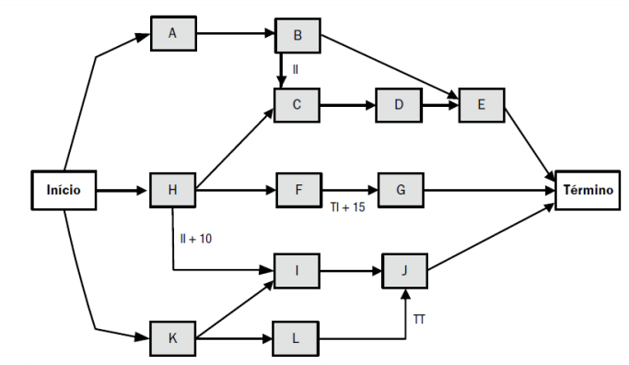
Sequenciar as Atividades

Slide 11
Estimar os recursos das Atividades
É o processo de estimativa dos tipos e quantidades de material, pessoas, equipamentos ou suprimentos que serão necessários para realizar cada atividade.

Slide 12
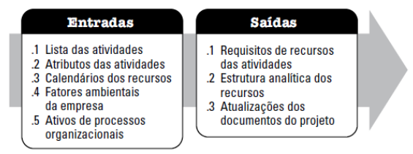
Estimar os Recursos das Atividades

Slide 13
Estimar as Durações das Atividades
É o processo de estimativa do número de períodos de trabalho que serão necessários para terminar as atividades específicas com os recursos estimados.
A estimativa das durações das atividades utiliza informações sobre as atividades do escopo do projeto, tipos de recursos necessários, quantidades estimadas de recursos e calendário de recursos.

Slide 14
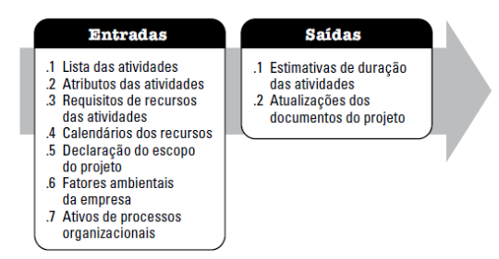
Estimar as Durações das Atividades

Slide 15
Desenvolver o Cronograma
É o processo de análise de sequências das atividades, suas durações, recursos necessários e restrições do cronograma visando criar o cronograma do projeto.
A entrada das atividades, durações e recursos na ferramenta de elaboração de cronograma gera um cronograma com datas planejadas para completar as atividades do projeto.

Slide 16
Desenvolver o Cronograma
O desenvolvimento de um cronograma de projeto aceitável é frequentemente um processo iterativo.
Determina as datas planejadas de início e término para as atividades e marcos do projeto.

Slide 17
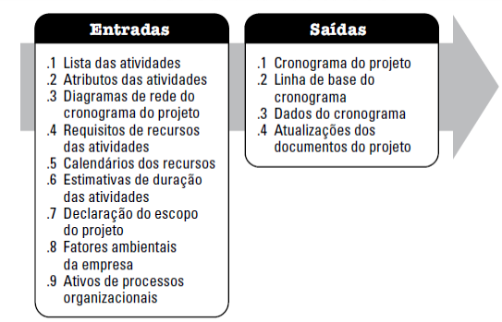
Desenvolver o Cronograma

